Slide 1
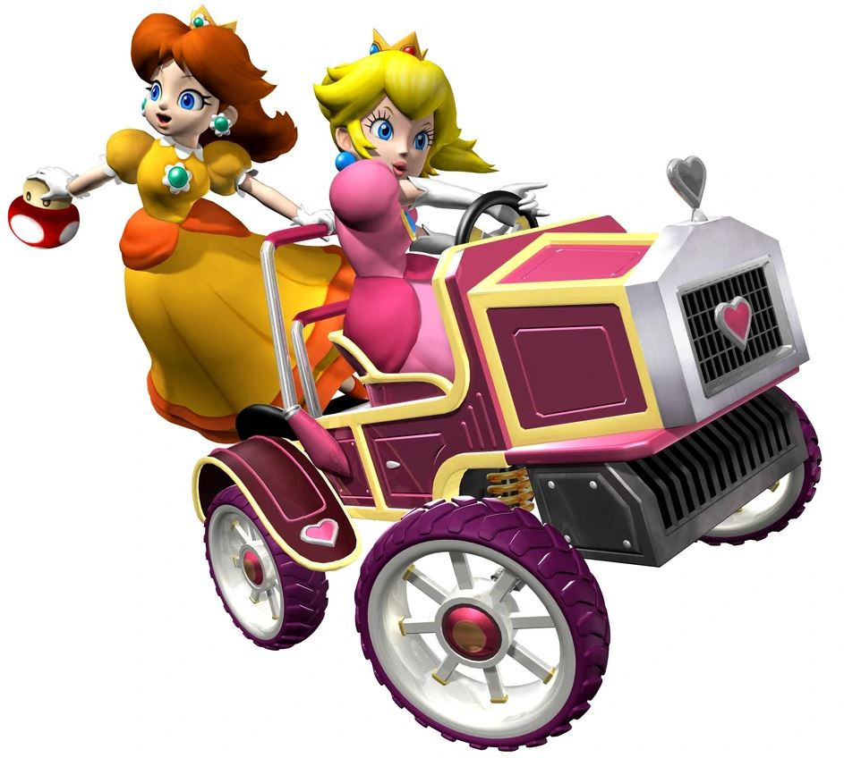
Parkhaussimulation für Frauen
von Aylin Artut

Slide 2
Inhaltsverzeichnis
Einleitung
Gegenüberstellung: Produkt Vision vs. umgesetztes Produkt
Projektherangehensweise
Implementierung & Testabdeckung
Projektfazit & Selbstreflexion

Slide 3
Einleitung
Entwicklung einer Parkhaussimulation
Java, Java Server Pages, jQuery (JavaScript), HTML, CSS, Java Servlet, Tomcat

Slide 4
Gegenüberstellung:
Produkt Vision vs. umgesetztes Produkt

Slide 5
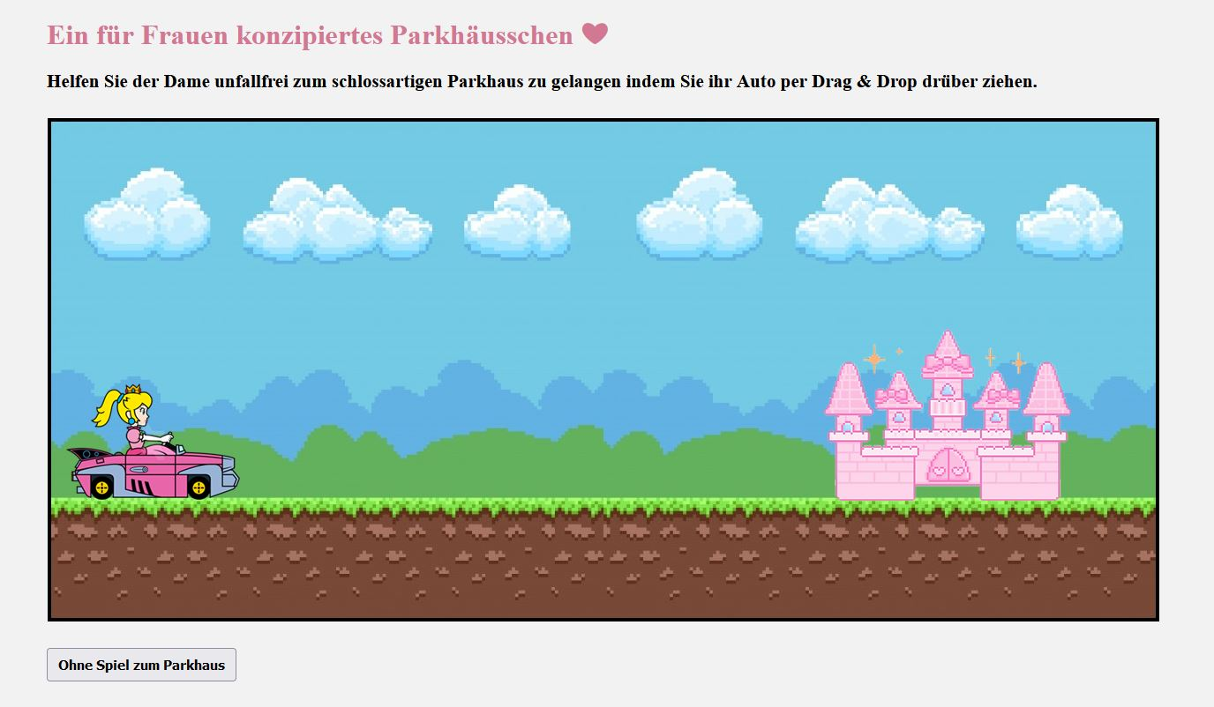
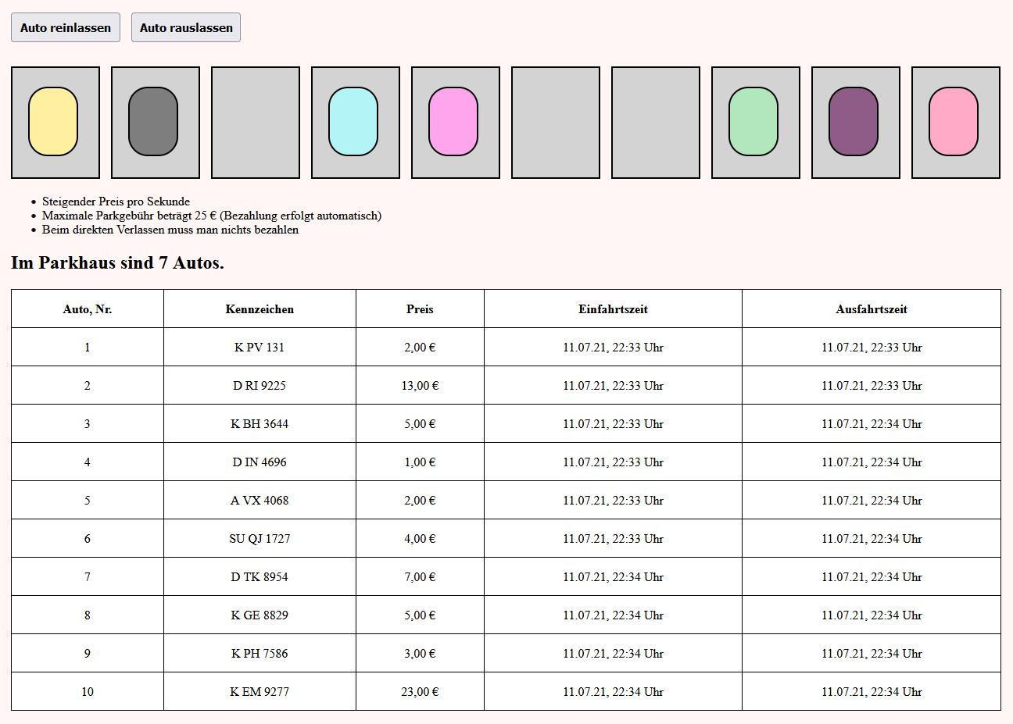
Gegenüberstellung:
Produkt Vision vs. umgesetztes Produkt

Slide 6
Gegenüberstellung:
Produkt Vision vs. umgesetztes Produkt
Veränderte Anforderungen:
Automatisierte Erstellung der Autos
Verlassen des Parkhauses dauert mindestens 5 Minuten
Optional: Hinzunahme von Automarken

Slide 7
Projektherangehensweise
Entwicklung mit Scrum (erweitertes Wasserfallmodell, wo bist du?)
Kanban Board ist in meiner GitHub Repository versioniert
Planungstechnische Dokumente, wie z.B. die UML-Diagramme
Wöchentliche Meetings mit Debugging-Quitscheente

Slide 8
Implementierung & Testabdeckung
Entwicklung verlief besser als geplant
Optionales Spiel mit jQuery implementiert
Planung weicht von der tatsächlichen Implementierung ab
Probleme mit Junittests gehabt
Ursprünglich nicht geplant, kamen aber später hinzu:
Interfaces
Helper-Klasse

Slide 9
Projektfazit & Selbstreflexion
Besser planen
Abhängigkeiten frühzeitig erkennen und priorisiert behandeln
Java Kenntnisse stark verbessert
Neue Technologie kennengelernt (Java Server Pages)
Methoden des Software Engineerings kennengelernt & in der Praxis umgesetzt
Wertschätzung guter Planung
Funktionsfähiges Endprodukt

Slide 10
Vielen Dank für Ihre Aufmerksamkeit.

